Slide 1
Mẫu thiết kế phần mềm
Mini-project for design pattern
Giảng viên hướng dẫn: GV.Nguyễn Thị Thu Trang
GV.Bùi Thị Mai Anh
Nhóm 12
Lê Anh Thành
Hoàng Minh Tiến
Ngô Huy Thao
Đặng Đình Thọ
Phạm Văn Thành
20170115
20173400
20173381
20173388
20173380

Slide 2
Nội dung trình bày
1. Phân công công việc
2. Use Case hệ thống
3. Giải quyết vấn đề
4. Tổng kết

Slide 3
1.Phân công công việc
Vấn đề và giải pháp | Người thực hiện
1. Clear Name | Ngô Huy Thao
2. Clean Function, Clean Code, Clean Class | Đặng Đình Thọ
3. Vi phạm SRP | Ngô Huy Thao
4. Các lớp chỉ sử dụng một thực thể | Đặng Đình Thọ
5. Vấn đề lặp một số phương thức trong lớp giao diện | Lê Anh Thành
6. Mối liên hệ giữa lớp MediaHandler và CartScreenHandler | Lê Anh Thành
7. Vấn đề thay đổi yêu cầu khi load giao diện | Hoàng Minh Tiến
8. Vấn đề thay đổi thư viện sử dụng | Phạm Văn Thành
9. Vấn đề thay đổi phương thức thanh toán | Hoàng Minh Tiến
10. Vấn đề thay đổi công thức tính phí vận chuyển | Phạm Văn Thành
11. Vấn đề cập nhật chức năng hủy đơn hàng | Hoàng Minh Tiến

Slide 4
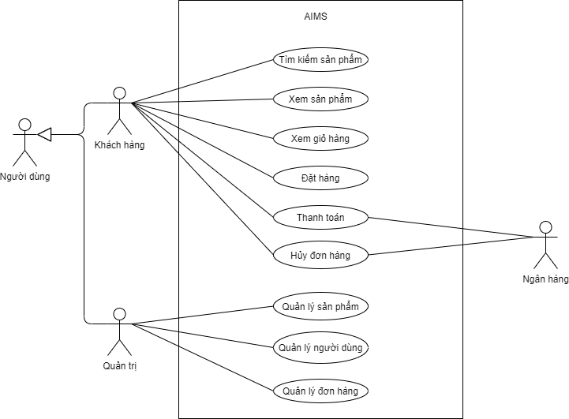
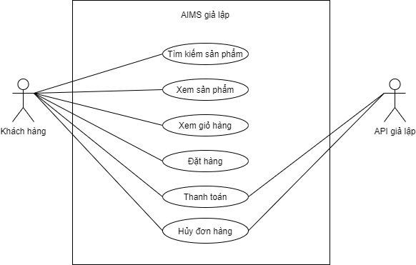
2.Use Case Hệ thống
AIMS
AIMS Giả Lập

Slide 5
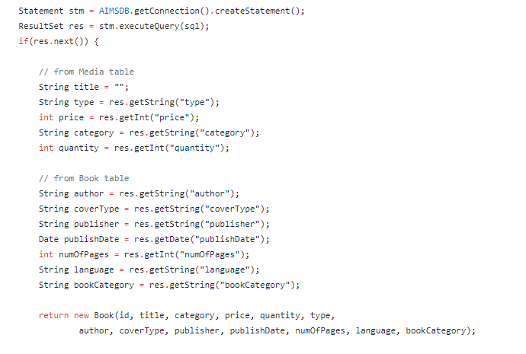
3.Giải quyết vấn đề
3.1. Vấn đề Clear Name và giải pháp
3.1.1. Tóm tắt vấn đề
Trong các class có các tên hàm, tên biến được đặt tên không rõ ràng, rành mạch, dễ dẫn tới hiểu nhầm. Một số hằng số không được đặt tên.
Ví dụ như ở file BookDAO.java (package dao), có những tên biến được đặt theo cách viết tắt như stm, res,...
3.1.2. Giải pháp
Đối với những hằng số chưa được định nghĩa, cần tạo các biến constant có tên mang ý nghĩa đối với vai trò của hằng số đó và sử dụng các biến này thay cho các hằng số.
Đối với các tên hàm, tên biến đặt tên không rõ ràng, cần sửa lại tên theo đúng quy chuẩn, mang ý nghĩa đúng với vai trò của biến, hàm.
Ví dụ như trong file BookDAO.java, đặt lại tên các biến: stm -> bookStatement, res-> bookResultSet,...
3.1.3. Ưu nhược điểm
Khiến code dễ đọc, dễ hiểu, dễ nắm bắt được ý nghĩa, dễ bảo trì hơn. Code trở nên linh hoạt, dễ tái sử dụng hơn trong tương lai.

Slide 6
3.Giải quyết vấn đề
3.3. Vấn đề vi phạm SRP và giải pháp
3.3.1. Tóm tắt vấn đề
Trong một số lớp, có một số chức năng không liên quan hoặc nằm ngoài phạm vi nhiệm vụ của lớp đó.
Ví dụ như trong class AuthenticationController, ngoài chức năng là điều hướng authentication, còn có phương thức md5() với nhiệm vụ mã hóa md5.
3.3.2. Giải pháp
Cần xác định rõ trách nhiệm của một lớp, mỗi lớp chỉ nên chịu trách nhiệm về một tính năng duy nhất. Nếu xuất hiện phương thức thực hiện chức năng riêng biệt, thì cần tách phương thức đó ra một lớp khác mà nó nên thuộc về.
Như trong class AuthenticationController, cần phải tách phương thức md5() ra khỏi class AuthenticationController. Do không có class phù hợp nên ta sẽ tạo mới một class có tên là Encryption, đặt trong thư mục Utils và thêm phương thức md5() vào, đổi tên thành encryptMd5().
3.3.3. Ưu nhược điểm
Việc tách bạch nhiệm vụ giữa các lớp khiến code trở nên rành mạch, dễ nắm bắt, dễ đọc, dễ bảo trì. Trong các trường hợp trong tương lai, có thể đáp ứng được nhiều yêu cầu khi chương trình được mở rộng.

Slide 7
3.Giải quyết vấn đề
3.2. Vấn đề Clean Function/Method + Clean Class và giải pháp
3.2.1. Tóm tắt vấn đề
Trong một số module có một số Function/Method đảm nhiệm nhiều nhiệm vụ mà ta hoàn toàn có thể tách ra thành các Function/Method nhỏ hơn, hoặc các Function/Method sử dụng các biến local không cần thiết, hoặc các rẽ nhánh không xảy ra.
3.2.2. Giải pháp
Tùy vào từng trường hợp cụ thể ta có các phương pháp giải quyết như tách Function thành các function nhỏ hơn đảm nhiệm các công việc cụ thể, loại bỏ các biến local không cần thiết và các rẽ nhánh không xảy ra.
Các class cũng tương tự, với các class có các phương thức ko liên quan thì ta tách nó ra class riêng, nếu có phương thức trùng lớp cha thì loại bỏ phương thức ở lớp con.
3.2.3. Ưu nhược điểm
Ưu điểm: Clean Function/Method + Clean Class giúp code trở nên logic hơn, loại bỏ các thành phần dư thừa không cần thiết, giúp code dễ đọc, dẽ hiểu.

Slide 8
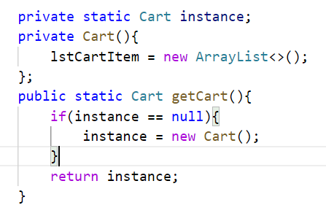
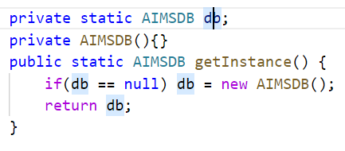
3.Giải quyết vấn đề
3.4. Vấn đề các lớp chỉ sử dụng một thực thể và giải pháp
3.4.1. Tóm tắt vấn đề
Một số lớp chỉ có một thực thể duy nhất trong chương trình nhưng phương thức khởi tạo có thể tạo ra các thực thể khác nhau khi khởi tạo, việc này làm mất tính logic cũng như gây nhập nhằng khi sử dụng thực thể của class.
3.4.2. Giải pháp
Áp dụng Singleton cho các class chỉ có một thực thể duy nhất, hàm khởi tạo chỉ tạo ra một thực thể static, các reference sẽ chỉ trỏ đến thực thể duy nhất này

Slide 9
3.Giải quyết vấn đề
3.4. Vấn đề các lớp chỉ sử dụng một thực thể và giải pháp
3.4.3. Ưu nhược điểm
Việc tạo một thực thể duy nhất giúp việc sử dụng các phương thức và thuộc tính của class (thực thể) trở nên thống nhất hơn, với kết nối database thì còn giúp cải thiện hiệu quả truy xuất.

Slide 10
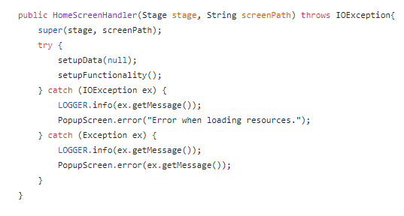
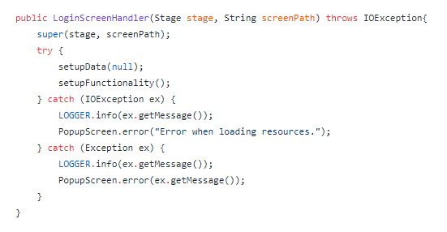
3.Giải quyết vấn đề
3.5. Vấn đề lặp một số phương thức trong các lớp giao diện và giải pháp
3.5.1. Tóm tắt vấn đề
Một số lớp giao diện có cùng cách thức khởi tạo
Có thể có đôi chút khác biệt ở từng lớp
Thiết kế hiện tại chưa tận dụng được quy trình đó
Khi tạo lớp mới lại trải qua cách thức đó, chưa tái sử dụng được cấu trúc

Slide 11
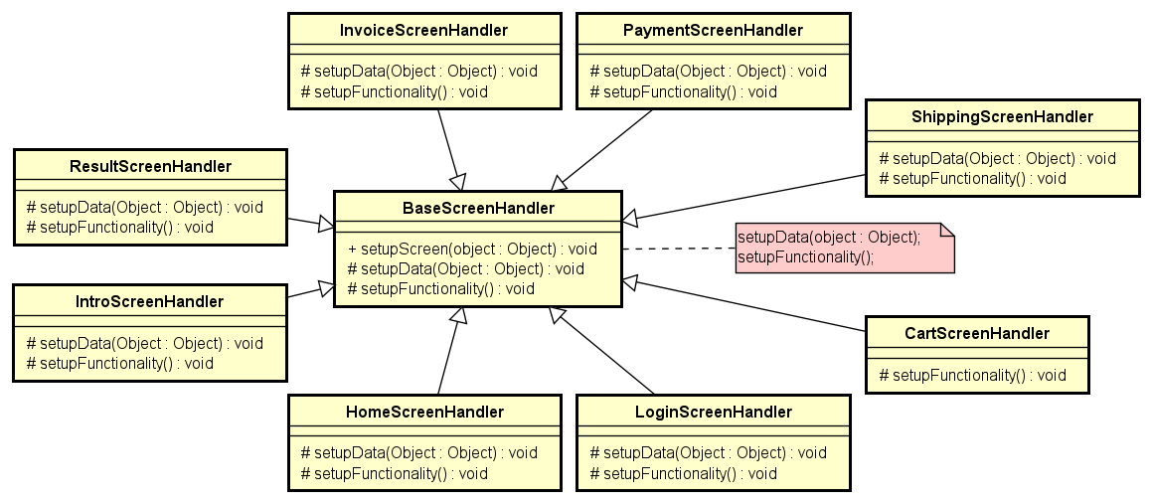
3.Giải quyết vấn đề
3.5. Vấn đề lặp một số phương thức trong các lớp giao diện và giải pháp
3.5.2. Giải pháp: - Sử dụng Template Method

Slide 12
3.Giải quyết vấn đề
3.5. Vấn đề lặp một số phương thức trong các lớp giao diện và giải pháp
3.5.3. Ưu nhược điểm
Tận dụng được thứ tự thực hiện
Giảm độ lặp trong mã nguồn
Linh hoạt trong thiết kế và mở rộng

Slide 13
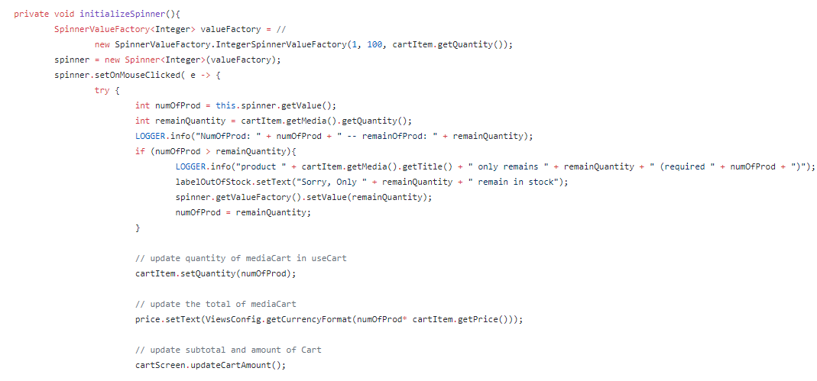
3.Giải quyết vấn đề
3.6. Vấn đề mối liên hệ giữa lớp MediaHandler và lớp CartScreenHandler và giải pháp
3.6.1. Tóm tắt vấn đề
Khi có thay đổi về số lượng hay xóa sản phẩm, xử lý cập nhật lại nằm ở MediaHandler
Không hợp lý, mức độ coupling giữa hai module cao

Slide 14
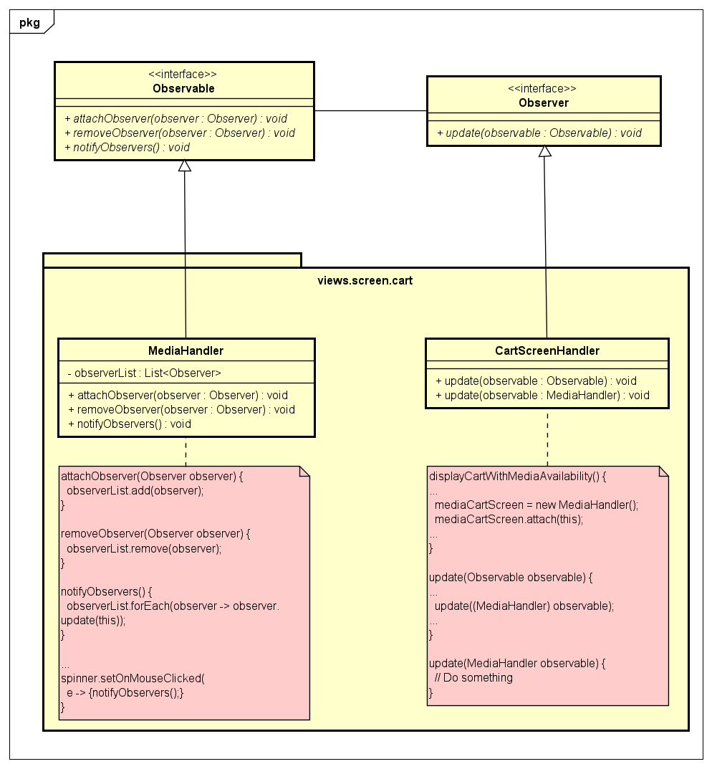
3.Giải quyết vấn đề
3.6. Vấn đề mối liên hệ giữa lớp MediaHandler và lớp CartScreenHandler và giải pháp
3.6.2. Giải pháp - Sử dụng Observer Pattern

Slide 15
3.Giải quyết vấn đề
3.6. Vấn đề mối liên hệ giữa lớp MediaHandler và lớp CartScreenHandler và giải pháp
3.6.3. Ưu nhược điểm
Giảm mức độ coupling giữa hai module.
Tăng linh hoạt trong xử lý. Xử lý tại đúng nơi phụ trách.
Trong tương lai nếu có yêu cầu liên quan đến thay đổi số lượng sản phẩm trong MediaHandler có thể tận dụng cơ chế Observer - Observable.

Slide 16
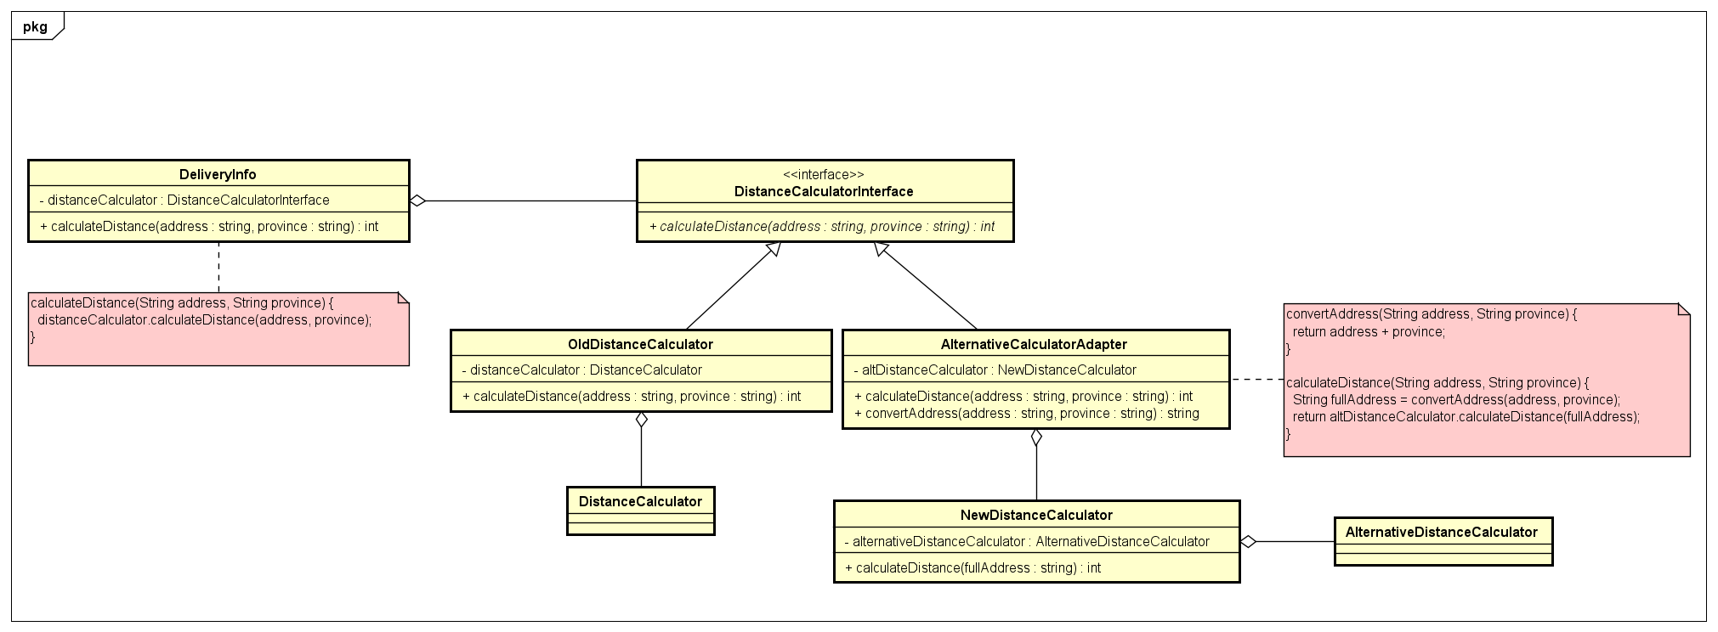
3.Giải quyết vấn đề
3.8. Vấn đề thay đổi thư viện sử dụng và giải pháp
3.8.1. Tóm tắt vấn đề
Trong tương lai hệ thống có thể thay đổi thư viện tính khoảng cách vận chuyển , không tương thích giao tiếp giữa client với thư viện.
3.8.2. Giải pháp
Sử dụng Adapter Pattern, khởi tạo lớp interface DistanceCalculateInterface để đại diện cho cách tính khoảng cách
Các lớp AlternativeCalculatorAdapter sẽ kế thừa, bao gồm lớp tính phí vận chuyển và phương giúp chuyển dữ liệu phù hợp API tính khoảng cách
3.8.3. Ưu nhược điểm
Ưu điểm: Client đang giao tiếp với thư viện cũ có thể giao tiếp với thư viện mới mà không cần phải sửa lại phần mã nguồn, không vi phạm OCP.
Nhược điểm là nếu thay đổi quá nhiều thì số adapter sẽ tăng lên, khó quản lý hơn.

Slide 17
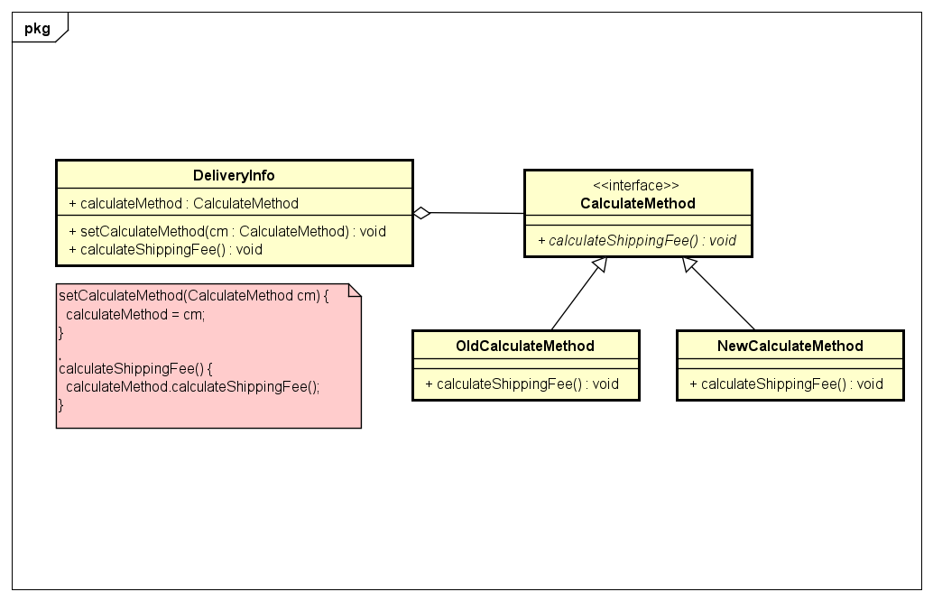
3.Giải quyết vấn đề
3.10. Vấn đề thay đổi công thức tính phí vận chuyển và giải pháp
3.10.1. Tóm tắt vấn đề
Trong tương lai công thức tính phí vận chuyển có thể thay đổi để phù hợp với tùy loại hàng hóa
Cần thiết kế để dễ dàng bảo trì
3.10.2. Giải pháp
Sử dụng Strategy Pattern, khởi tạo interface CalculateMethod để đại diện cho phương thức tính phí
Các lớp tính phí khác nhau sẽ kế thừa và thay đổi cách tính phí trong phương thức calculateShippingFee()
3.10.3. Ưu nhược điểm
Ưu điểm:
có thể dễ dàng thay đổi cách tính phí mà không làm thay đổi ứng dụng
Loại bỏ sự cần thiết của các câu lệnh có điều kiện

Slide 18
3.Giải quyết vấn đề
3.7. Vấn đề thay đổi yêu cầu khi load giao diện và giải pháp
3.7.1. Tóm tắt vấn đề
Các lớp Screen đều có thể yêu cầu các loại thông báo khác nhau bao gồm : OnScreenNotification, PopupNotification ứng với các trường hợp cần phải đưa thông báo cho người dùng: khi xử lý thành công,thất bại hay đang load dữ liệu
Cần thiết kế sao cho khi mở rộng các yêu cầu trên(loại thông báo, kiểu thông báo) có thể tái sử dụng được mã nguồn mà không cần phải sửa đổi mã nguồn.

Slide 19
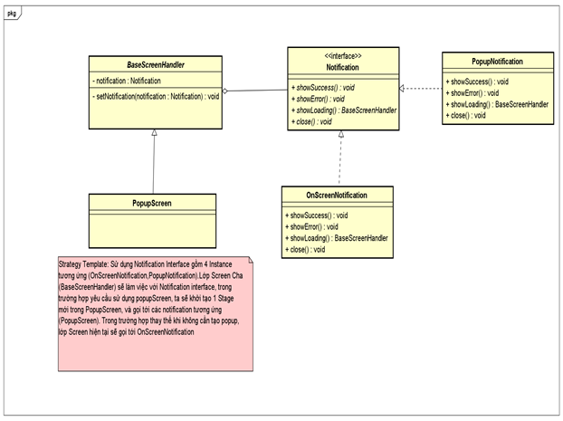
3.Giải quyết vấn đề
3.7. Vấn đề thay đổi yêu cầu khi load giao diện và giải pháp
3.7.2. Giải quyết vấn đề
Notification đóng vai trò là strategy pattern, các loại thông báo khác nhau đóng vai trò là Strategies sẽ implement Notification và thực hiện các loại thông báo khác nhau(thông báo thành công, thất bại,...).
Các lớp triển khai của Notification sẽ có các chiến lược thực hiện khác nhau. Để đảm bảo tính tái sử dụng trên các lớp Screen, lớp BaseScreenHandler sẽ có 1 tham chiếu tới Interface Notification.
Các lớp màn hình con khi kế thừa lớp cha, khi cần đưa ra thông báo sẽ chỉ việc tham chiếu tới loại thông báo tương ứng.

Slide 20
3.Giải quyết vấn đề
3.7. Vấn đề thay đổi yêu cầu khi load giao diện và giải pháp
3.7.3. Ưu nhược điểm
Ưu điểm của phương pháp này là ta không cần phải quan tâm tới các Strategies cụ thể, mà chỉ cần giao tiếp với Strategy Interface
Khi có nhiều thay đổi của Strategies trong tương lai, lớp ngữ cảnh(các lớp Screen) cũng sẽ không cần phải thay đổi cấu trúc, đảm bảo tính tái sử dụng và tính linh hoạt khi có thể kết hợp sử dụng nhiều Strategies khác nhau chỉ với 1 tham chiếu duy nhất.

Slide 21
3.Giải quyết vấn đề
3.9. Vấn đề thay đổi phương thức thanh toán và giải pháp
3.9.1. Tóm tắt vấn đề
Với yêu cầu trong tương lai, thay vì dùng CreditCard để thanh toán, khách hàng có thể lựa chọn sử dụng thẻ nội địa (DomesticCard) để thanh toán với các thông tin khai báo có đôi chút khác biệt với CreditCard.
Hệ thống thẻ mới vẫn sử dụng API cũ để giao tiếp và thanh toán.
Cần thiết kế mã nguồn sao cho việc thay đổi này không làm vi phạm các nguyên lý thiết kế.

Slide 22
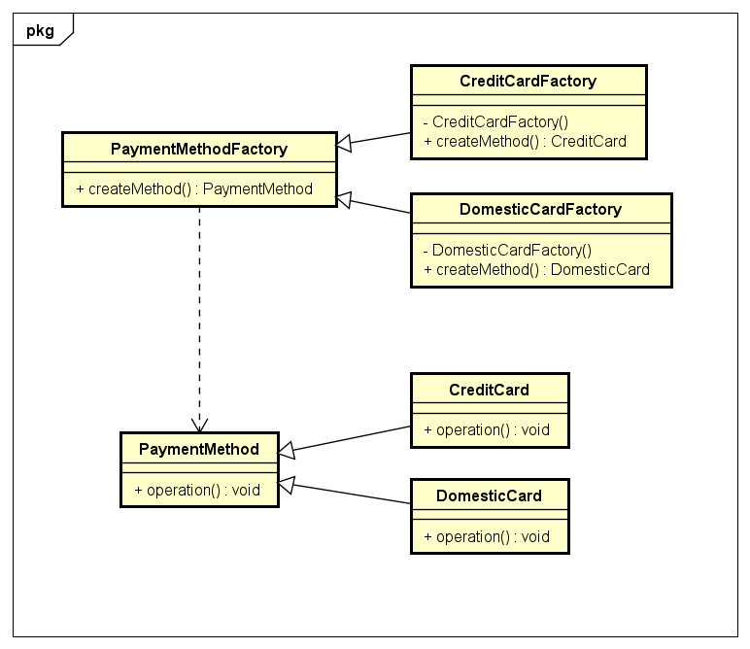
3.Giải quyết vấn đề
3.9. Vấn đề thay đổi phương thức thanh toán và giải pháp
3.9.2. Giải pháp
Để loại bỏ sự phụ thuộc vào 1 phương thức thanh toán duy nhất hiện có(CreditCard) vi phạm nguyên tắc OCP và DIP ta cần 1 lớp cha tổng quát hóa là PaymentMethod sẽ bao gồm các lớp con là các phương thức thanh toán như CreditCard, DomesticCard.
Việc khởi tạo Payment Process tràn lan có thể dẫn tới các hệ quả như tốn kém tài nguyên hoặc đòi hỏi nhiều công đoạn, nghiệp vụ.
Dẫn tới việc phải sử dụng Factory Pattern để đóng gói quá trình khởi tạo này, tận dụng những đối tượng có sẵn mà không phải khởi tạo lại.

Slide 23
3.Giải quyết vấn đề
3.9. Vấn đề thay đổi phương thức thanh toán và giải pháp
3.9.3. Ưu nhược điểm
Ưu điểm của phương thức này sẽ loại bỏ sự phụ thuộc vào các lớp cố định, khiến cho chi phí thay đổi lớn, bên cạnh đó việc đóng gói quá trình khởi tạo sẽ tiết kiệm được nhiều tài nguyên, đơn giản hóa quá trình khởi tạo.
Nhược điểm: Nhưng bên cạnh đó, mỗi khi có thêm 1 đối tượng thanh toán mới, sẽ phát sinh thêm 1 lớp khởi tạo tương ứng, khi có quá nhiều lớp được thêm vào sẽ khiến cho mã nguồn lớn và khó kiểm soát hơn.

Slide 24
3.Giải quyết vấn đề
3.11. Vấn đề cập nhật chức năng hủy đơn hàng và giải pháp
3.11.1. Tóm tắt vấn đề
Trong tương lai, sẽ có thể có thay đổi về chức năng liên quan đến đơn hàng. Nếu như hiện tại sau khi đặt hàng thì khách hàng có thì hủy đơn hàng và được hoàn lại tiền thì trong yêu cầu mới, sau khi quản trị viên đã phê duyệt đơn hàng, thì khách hàng không thể hủy đơn hàng được nữa.
Với mã nguồn hiện tại, để thay đổi mã nguồn thì sẽ vi phạm đến các nguyên lý thiết kế, cần thiết kế và tái cấu trúc lại mã nguồn để thuận tiện hơn trong quá trình thay đổi trong tương lai.

Slide 25
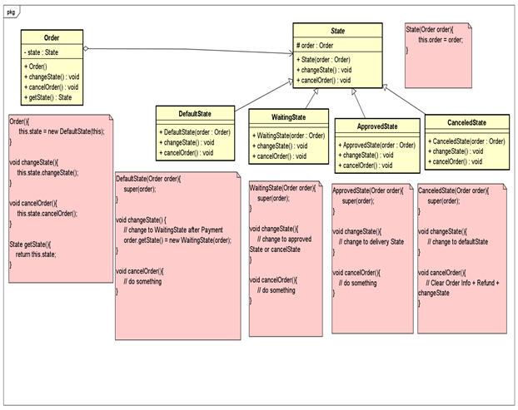
3.Giải quyết vấn đề
3.11. Vấn đề cập nhật chức năng hủy đơn hàng và giải pháp
3.11.2. Giải pháp
Abstract class State đóng vai trò biểu diễn trạng thái của lớp ngữ cảnh(Order).
Quá trình giao hàng là một quá trình chuyển đổi trạng thái bắt đầu từ: DefaultState -> WaitingState
-> ApprovedState | CanceledState
Lớp ngữ cảnh Order sẽ chứa 1 tham chiếu tới trạng thái hiện tại của Order

Slide 26
3.Giải quyết vấn đề
3.11. Vấn đề cập nhật chức năng hủy đơn hàng và giải pháp
3.11.3. Ưu nhược điểm
Ưu điểm của việc sử dụng State Pattern là ta có thể quan sát được trạng thái của lớp ngữ cảnh, từ đó đưa ra quyết định tương ứng và có thể chuyển đổi trạng thái một cách linh hoạt kể cả khi có thêm các trạng thái,tăng tính tái sử dụng code khi các hành động có liên quan đến điều kiện.
Trong State Pattern ta có thể biết được sự chuyển đổi giữa các trạng thái, điều mà Strategy Pattern không có.

Slide 27
4.Tổng kết
4.1. Kết quả tổng quan
Hoàn thành được đa số yêu cầu
Thiết kế mới giảm được mức độ coupling, tăng độ cohesion và giảm mức vi phạm SOLID
Ứng dụng được các mẫu thiết kế trong quá trình tái thiết kế, tái cấu trúc mã nguồn
4.2. Các vấn đề tồn đọng
Vấn đề về thêm mặt hàng Media mới
Vấn đề về thêm màn hình xem chi tiết sản phẩm
Vấn đề về yêu cầu thay đổi phương thức thanh toán

Slide 28
THANK YOU
!!!

